Slide 1
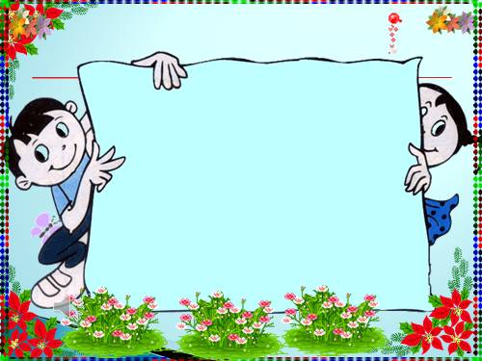
CHÀO CÁC EM HỌC SINH ĐẾN VỚI TIẾT HỌC
MĨ THUẬT LỚP 2
GV:

Slide 2






Slide 3
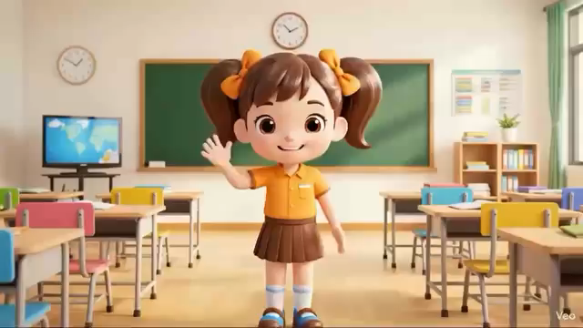

Slide 4

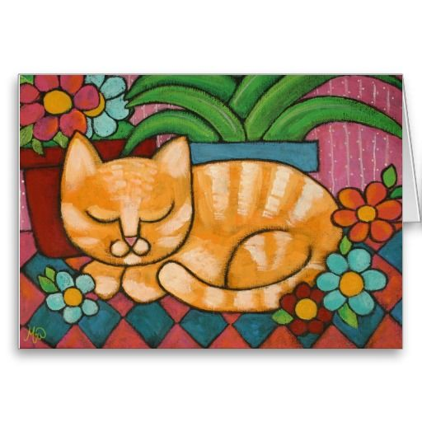
MĨ THUẬT
CHỦ ĐỀ 3: GIA ĐÌNH NHỎ
BÀI 1: CON MÈO TINH NGHỊCH -TIẾT 1

Slide 5


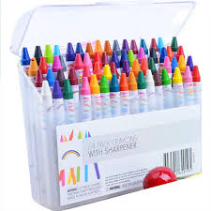
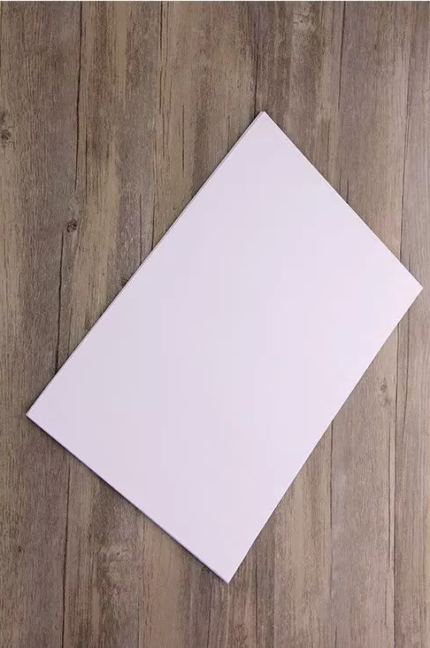
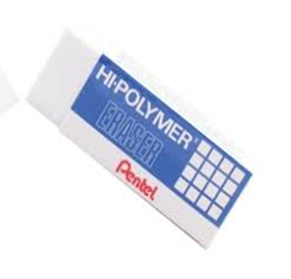
Chuẩn bị đồ dùng học tập

Slide 6



Hoạt động 1
KHÁM PHÁ

Slide 7
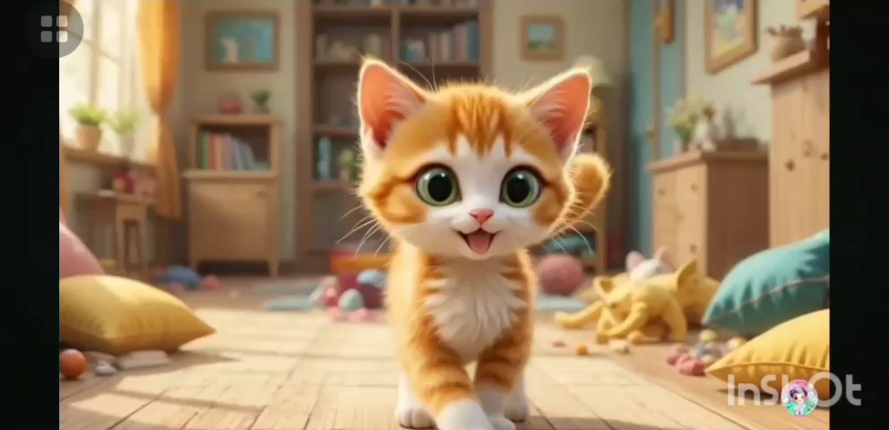

Slide 8
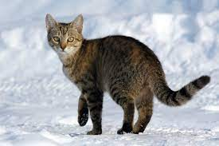
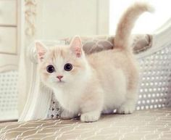
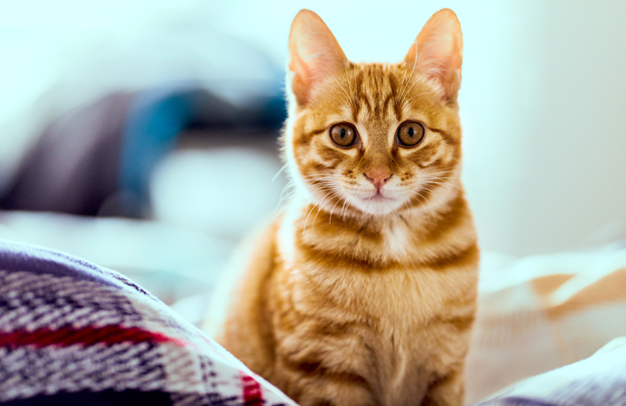
QUAN SÁT HÌNH ẢNH CON MÈO

Slide 9
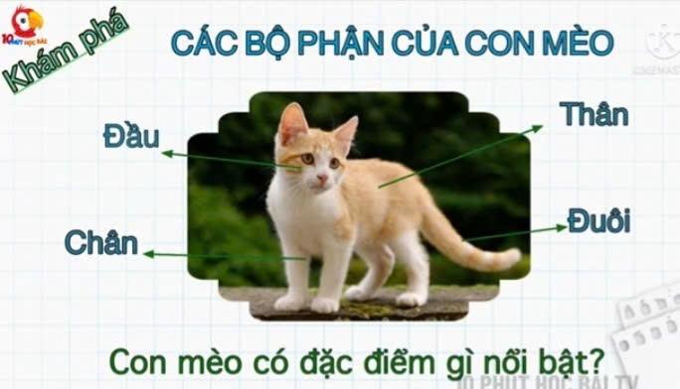

Slide 10
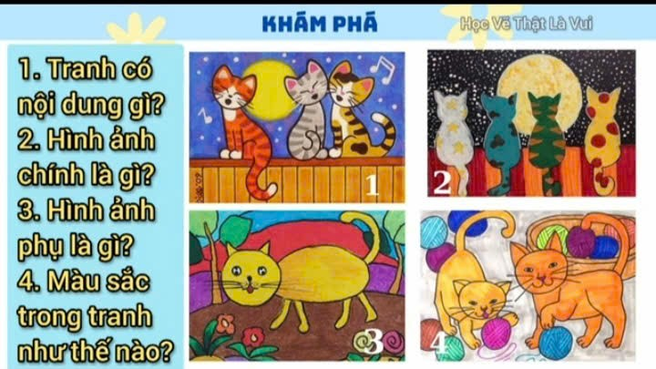
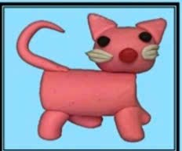
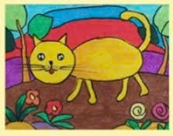
HÌNH ẢNH CON MÈO BẰNG ĐẤT NẶN VÀ VẼ

Slide 11
HÌNH ẢNH CON MÈO BẰNG ĐẤT NẶN VÀ VẼ

Slide 12
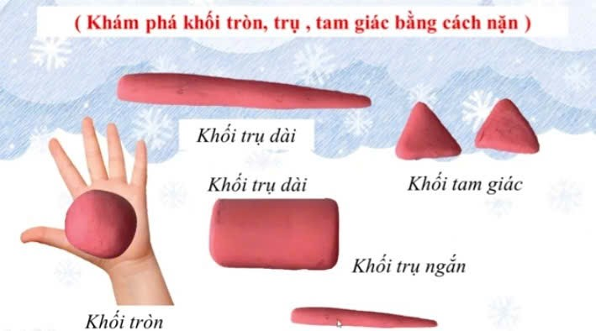

Slide 13





Hoạt động 2
kiến tạo kiến thức kỹ năng

Slide 14











1
4
2
3

Slide 15





Con mèo có những bộ phận chính nào?
60
0
Đầu, chân, thân, đuôi

Slide 16
Tạo sản phẩm chú mèo tinh nghịch
bằng cách nào?
60
0
Vẽ, xé dán, nặn

Slide 17
Đặc điểm nổi bật
của chú mèo tinh nghịch là gì?
Tinh nghịch và hay đùa giỡn
60
0

Slide 18
Tại sao chú mèo tinh nghịch
lại được yêu quý?
60
0
Vì chú rất đáng yêu

Slide 19
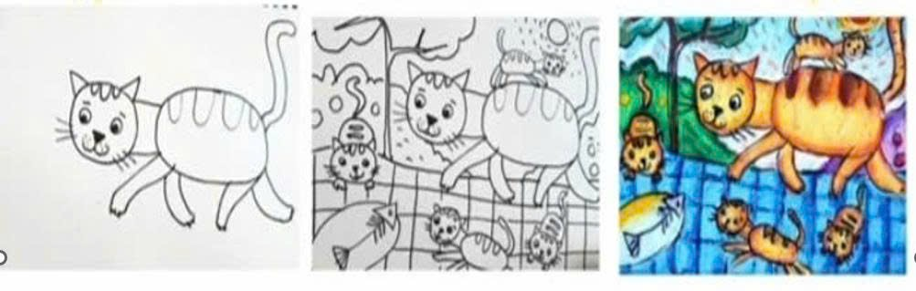
NÊU CÁCH VẼ CON MÈO TINH NGHỊCH
1
2
3

Slide 20
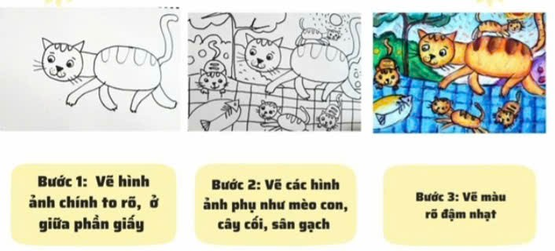
CÁCH VẼ CON MÈO TINH NGHỊCH

Slide 21
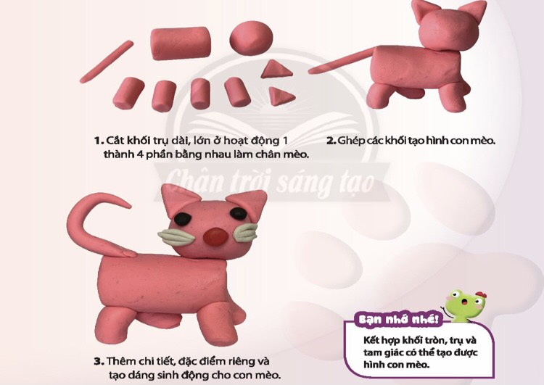
CÁCH NẶN CON MÈO TỪ HÌNH KHỐI
+Nêu các bước để nặn con mèo?

Slide 22
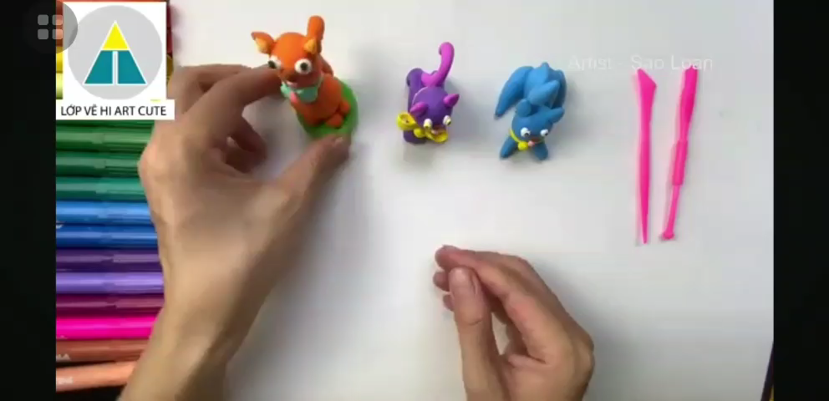

Slide 23
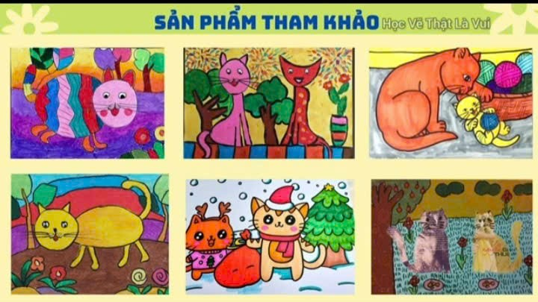
Hoạt động 1
KHÁM PHÁ

Slide 24
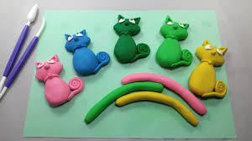
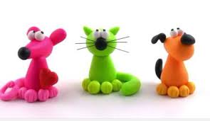
BÀI THAM KHẢO

Slide 25
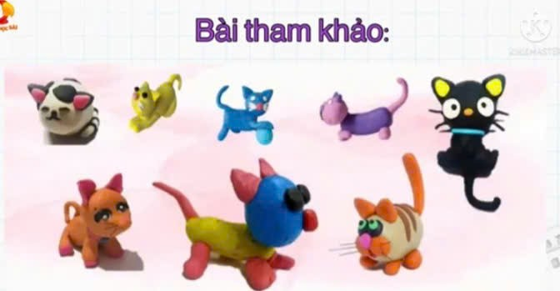
BÀI

Slide 26


LUYỆN TẬP
SÁNG TẠO

Slide 27
TRƯNG BÀY SẢN PHẨM VÀ CHIA SẺ
Nêu cảm nhận của em về sản phẩm em yêu thích.
Các khối để tạo hình con mèo
Cách tạo đặc điểm riêng của con mèo
Chia sẻ về các hoạt động của con mèo.

Slide 28
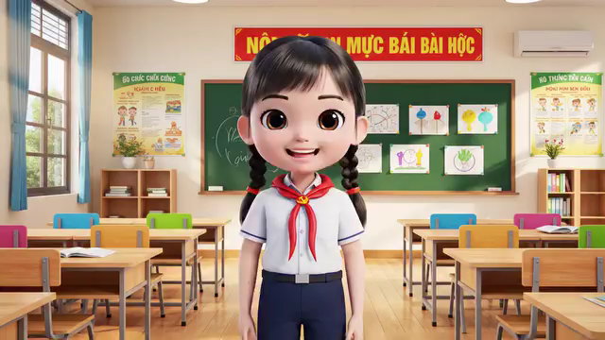

Slide 29

Tiết học kết thúc
Chúc các em học tập tốt

